Slide 1
第一章
概述

Slide 2
一、课程概述

Slide 3
课程描述
Java是目前最流行的编程语言， 广泛应用于在互联网前端、后端、企业级应用开发、移动开发（Android）和大数据（Hadoop、Spark）开发等领域。

Slide 4
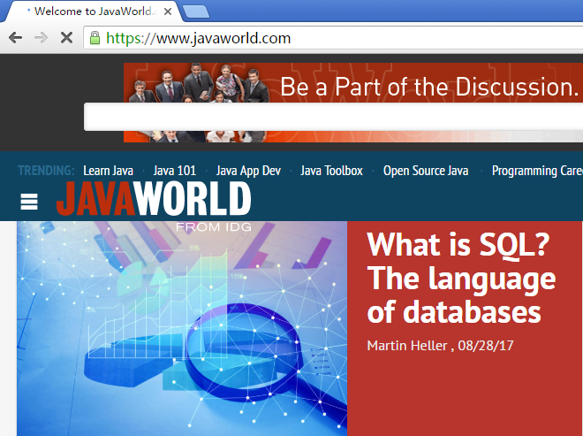
参考书与学习资源
http://www.javaworld.com/

Slide 5

参考书与学习资源
http://www.csdn.net/

Slide 6
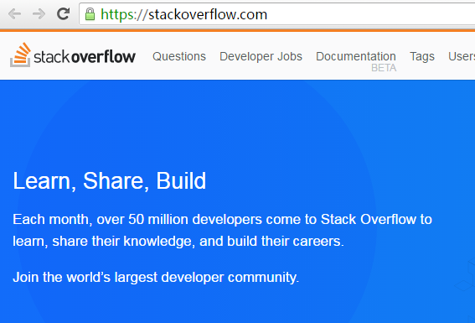
参考书与学习资源
https://stackoverflow.com/

Slide 7

参考书与学习资源
Head First Java

Slide 8

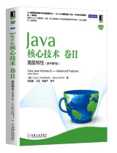
参考书与学习资源
Java核心技术 卷I：基础知识
Java核心技术 卷2：高级特性

Slide 9

参考书与学习资源
Java编程思想

Slide 10
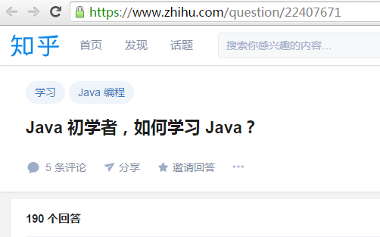
参考书与学习资源

Slide 11
一、课程概述
二、Java运行环境搭建
  1、JDK下载

Slide 12
JDK(Java Development Kit)
是 Java 语言的软件开发工具包

Slide 13
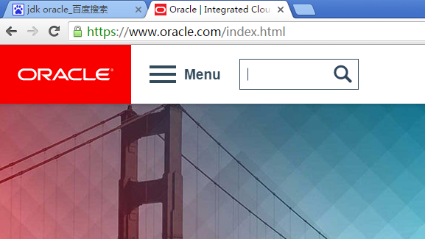
www.oracle.com

Slide 14
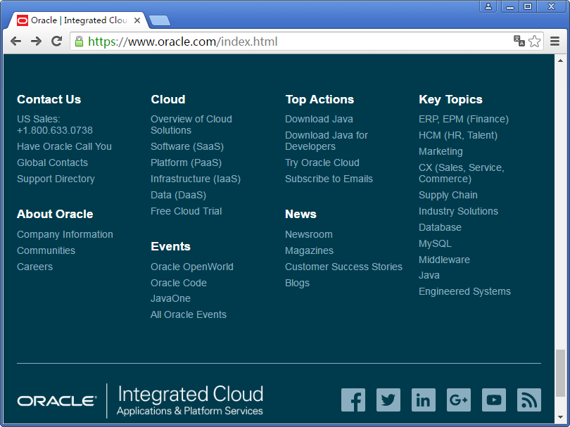

Slide 15
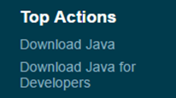

Slide 16
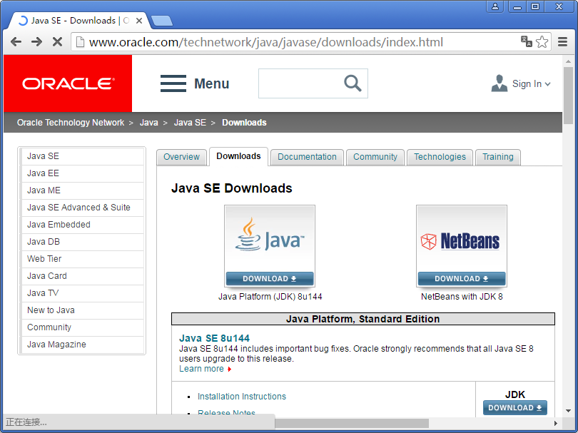

Slide 17
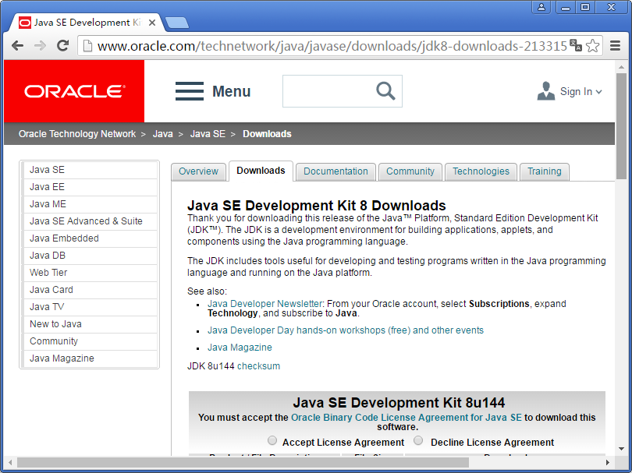

Slide 18


Slide 19
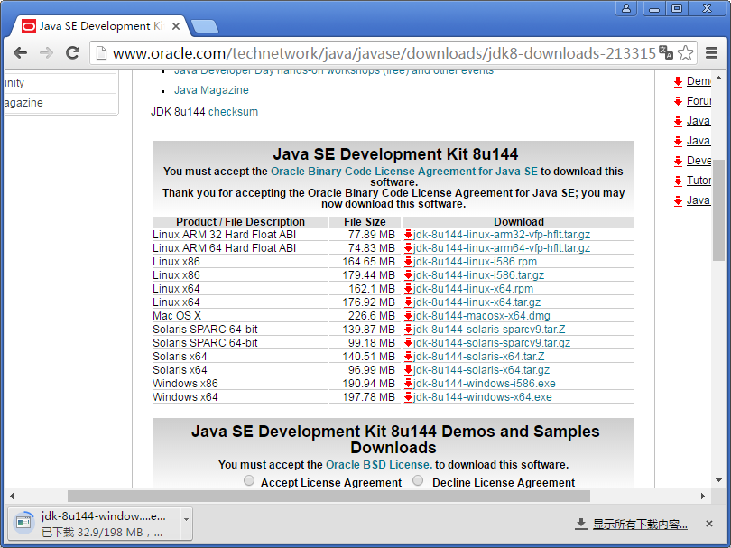

Slide 20


Slide 21
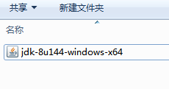

Slide 22
一、课程概述
二、Java运行环境搭建
  1、JDK下载
  2、JDK安装

Slide 23
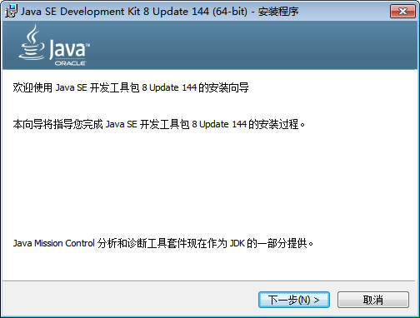

Slide 24
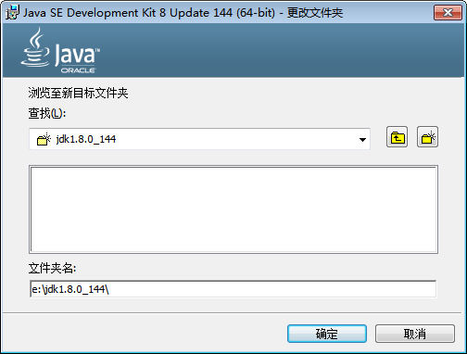


Slide 25
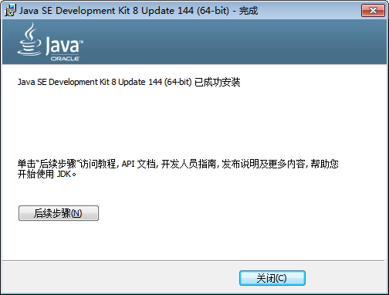

Slide 26
一、课程概述
二、Java运行环境搭建
  1、JDK下载
  2、JDK安装
  3、JDK环境变量配置

Slide 27
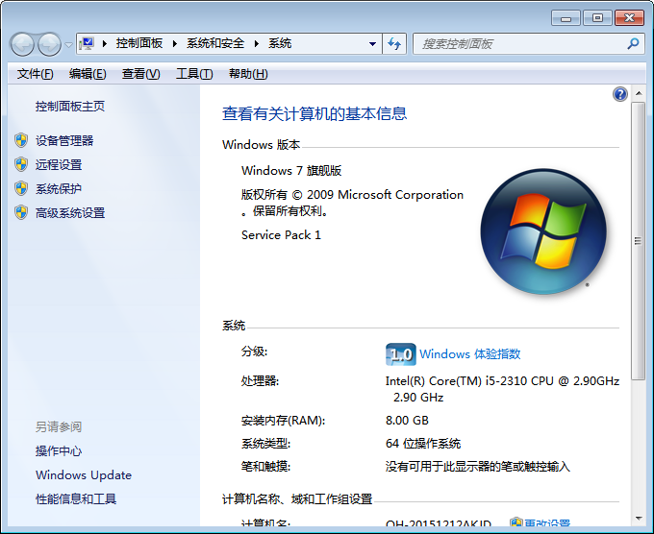
打开控制面板，点击‘高级系统设置---环境变量’

Slide 28
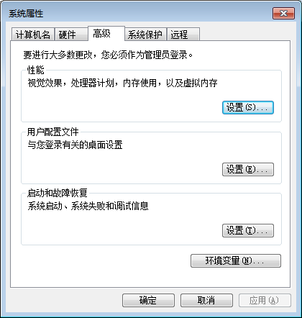
打开控制面板，点击‘高级系统设置---环境变量’

Slide 29
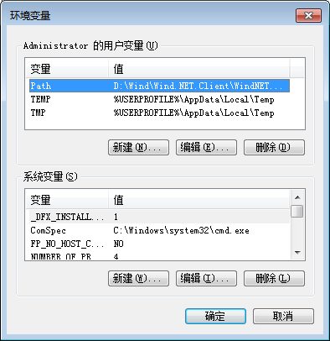
打开控制面板，点击‘高级系统设置---环境变量’

Slide 30
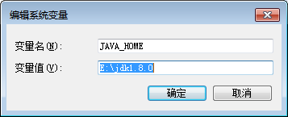
配置JAVA_HOME变量
设置为jdk8的安装目录
E:\jdk1.8.0

Slide 31
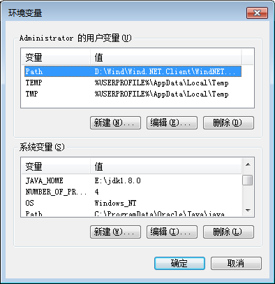

Slide 32
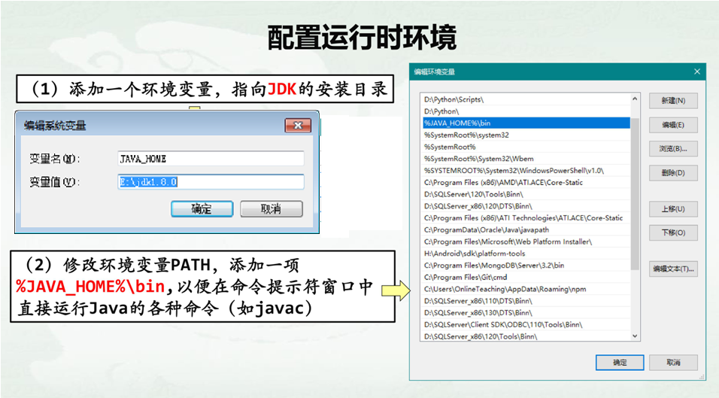

Slide 33
环境变量配置，就是告诉Windows：
  Java装在什么地方的
  Java命令在Java那个目录下面

Slide 34
一、课程概述
二、Java运行环境搭建
  1、JDK下载
  2、JDK安装
  3、JDK环境变量配置
  4、JDK安装测试

Slide 35
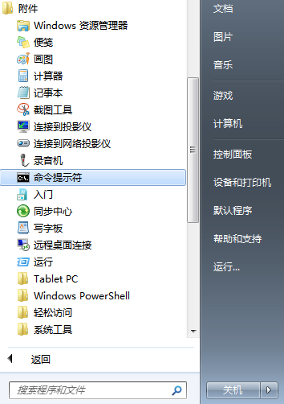


Slide 36


Slide 37
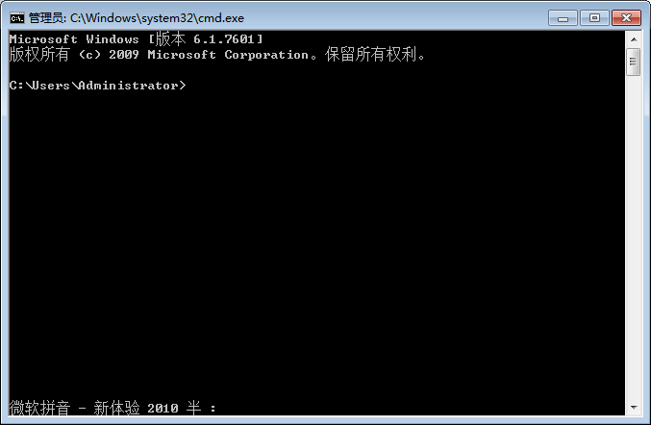
用命令提示符或者cmd命令，进入命令行界面

Slide 38
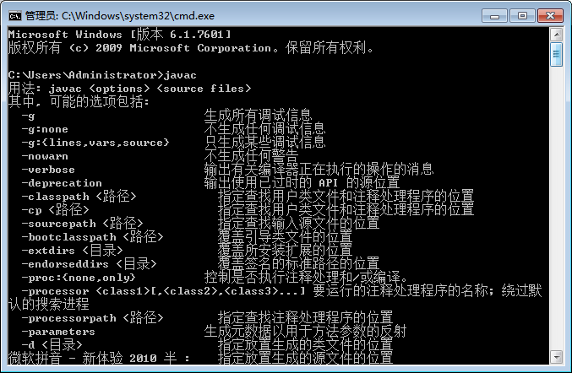
输入javac 命令，环境搭建成功的提示

Slide 39

输入javac 命令，环境搭建成功的提示（图片放大）

Slide 40
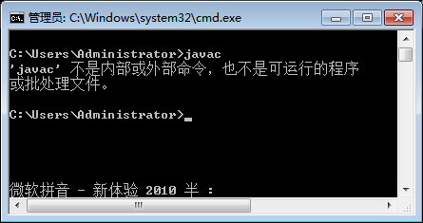
输入javac 命令，环境搭建失败的提示

Slide 41
一、课程概述
二、Java运行环境搭建
三、第一个Java程序

Slide 42
编程输出 Hello World！！！

Slide 43
一、课程概述
二、Java运行环境搭建
三、第一个Java程序
  1、理解java程序编写过程

Slide 44
  理解java程序编写过程
  1、编写源程序
  2、编译源程序
  3、运行
源程序
（.java)
byte-code文件
（.class)
Java编译器
Java虚拟机
(Java解释器)
执行
操作系统

Slide 45
  理解java程序编写过程
  1、编写源程序
  2、编译源程序
  3、运行
源程序
（.java)
byte-code文件
（.class)
Java编译器
第一步
Java虚拟机
(Java解释器)
执行
操作系统

Slide 46
  理解java程序编写过程
  1、编写源程序
  2、编译源程序
  3、运行
源程序
（.java)
byte-code文件
（.class)
Java编译器
第二步
Java虚拟机
(Java解释器)
编译命令
javac
执行
操作系统

Slide 47
  理解java程序编写过程
  1、编写源程序
  2、编译源程序
  3、运行
源程序
（.java)
byte-code文件
（.class)
Java编译器
第三步
Java虚拟机
(Java解释器)
运行命令
java
执行
操作系统

Slide 48
javac和java命令在什么地方？
安装后的目录结构
e:\jdk1.8.0
BIN
命令文件目录
LIB
类库文件目录
INCLUDE
DEMO
JRE

Slide 49
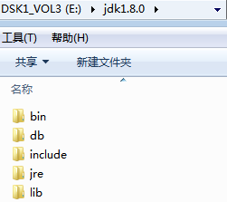

Slide 50
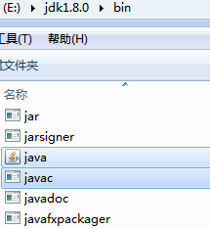

Slide 51
BIN子目录中的命令文件
♣ javac java语言编译器。
格式： javac 源程序文件名
源程序文件名必须以java为扩展名，编译以后生成扩展名为class的字节码文件。命令中，后缀java不能缺省。
♣ java java字节码解释器。
格式： java 字节码文件主文件名
字节码文件名必须以class为扩展名。命令中，扩展名class必须缺省。 该命令的功能是解释执行由javac编译好的字节码程序。

Slide 52
♣ javap java字节码分析程序。
♣ javaprof 资源分析工具。
♣ javah C代码处理工具。
♣ appletviewer Applet浏览工具。
♣ jdb Java调试工具。
♣ jar 管理jar文件。
使用该工具可以把java程序打包成为一个文件(*.jar)，jar文件比java源文件小，处理起来比较方便。
♣ javadoc 用于生成API文档。

Slide 53
一、课程概述
二、Java运行环境搭建
三、第一个Java程序
  1、理解java程序编写过程
  2、编写源程序

Slide 54
Java虚拟机（JVM）与Java程序运行流程
  1、编写源程序
  2、编译源程序
  3、运行
源程序
（.java)
byte-code文件
（.class)
Java编译器
第一步
Java虚拟机
(Java解释器)
执行
操作系统

Slide 55
使用记事本编辑源程序
  public class HelloWorld {
  public static void main(String[ ] args) {
  System.out.println("Hello World!!!");
  }
  }

Slide 56
保存的文件名和类名一致，区分大小写。
在本例中，类名为HelloWorld，文件名字也要保存为HelloWorld
  public class HelloWorld {
  public static void main(String[ ] args) {
  System.out.println("Hello World!!!");
  }
  }

Slide 57
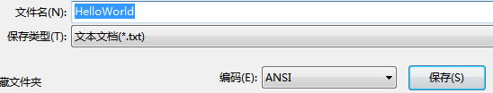
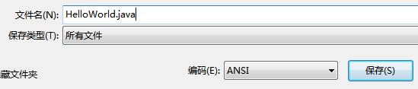
将文件保存在E盘根目录下
保存时注意，保存类型选择：所有文件

Slide 58
一、课程概述
二、Java运行环境搭建
三、第一个Java程序
  1、理解java程序编写过程
  2、编写源程序
  3、编译源程序

Slide 59
Java虚拟机（JVM）与Java程序运行流程
  1、编写源程序
  2、编译源程序
  3、运行
源程序
（.java)
byte-code文件
（.class)
Java编译器
第二步
Java虚拟机
(Java解释器)
编译命令
javac
执行
操作系统

Slide 60
使用javac命令编译源文件生成 .class文件

Slide 61
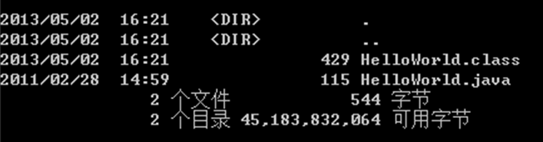
编译源程序后，在E盘根目录下生成HelloWorld.class文件

Slide 62
编译源程序后，在E盘根目录下生成HelloWorld.class文件

Slide 63
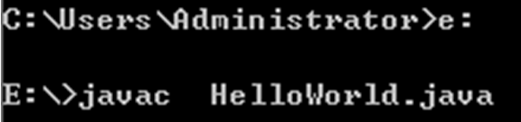
编译时目录要转到源代码文件所在的目录
例如，在本例中，源文件存在e盘根目录下。我们将目录转到E盘根目录下。
windows dos 常用命令行命令
cd (change directory)：进入指定目录
cd.. 退回到上一级目录
cd\ 退回到根目录
需要注意的问题

Slide 64
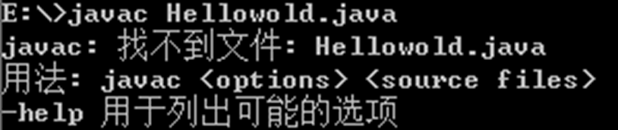
编译和运行时一样，也区分大小写
需要注意的问题

Slide 65
一、课程概述
二、Java运行环境搭建
三、第一个Java程序
  1、理解java程序编写过程
  2、编写源程序
  3、编译源程序
  4、运行

Slide 66
Java虚拟机（JVM）与Java程序运行流程
  1、编写源程序
  2、编译源程序
  3、运行
源程序
（.java)
byte-code文件
（.class)
Java编译器
第三步
Java虚拟机
(Java解释器)
运行命令
java
执行
操作系统

Slide 67
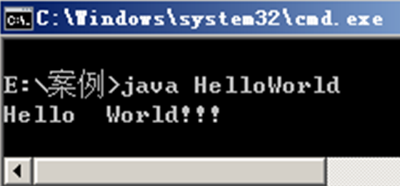
使用java命令运行.class文件，输出程序结果

Slide 68
一、课程概述
二、Java运行环境搭建
三、第一个Java程序
四、第一个Java程序代码相关问题

Slide 69

Java程序的结构
语法
  外层框架
  Java入口程序框架
public class HelloWorld {
public static void main(String[ ] args) {
System.out.println("Hello World!!!");
}
}
  编写代码

Slide 70

Java程序的结构
分析
  类名与文件名完全一样
  关键字
  main()方法四要素必不可少
public class HelloWorld {
public static void main(String[ ] args ) {
System.out.println("Hello World!!!");
}
}
  main()方法是
  Java程序执行的入口点
  从控制台输出信息
  { 和 }一一对应，缺一不可

Slide 71

从控制台输出信息
System.out.println ()
System.out.println("Hello World!!!");
  打印完引号中的信息后
  会自动换行
System.out.print()
System.out.print("Hello World!!!");
  打印输出信息后不会自动换行
问题
System.out.println()和System.out.print()有什么区别呢？

Slide 72
Java程序的注释
语法
  public class HelloWorld{
  public static void main(String[ ] args){
  //输出消息到控制台
  System.out.println("Hello World!!! ");
  }
  }
单行注释以 // 开始

Slide 73
Java程序的注释
语法
/*
* HelloWorld.java
* 2020-9-1
* 第一个Java程序
*/
public class HelloWorld {
public static void main(String[ ] args) {
/*
System.out.println("Hello World!!!");
System.out.println("Hello World!!!");
*/
}
}
文件的名称
多行注释的每一行开头可写一个或多个*
日期
功能说明
多行注释以“/*”开头，以“*/”结尾

Slide 74

常见错误
代码阅读
  void
public class HelloWorld {
public static main (String[ ] args) {
System.out.println("我的第一个小程序！");
}
}
main()方法作为程序入口，void必不可少！

Slide 75
常见错误
代码阅读
public class HelloWorld {
public static void main (String[ ] args) {
system.out.println("我的第一个小程序！");
}
}
  代码错误
语法出错，无法解析system！Java对大小写敏感!

Slide 76
常见错误
代码阅读
public class HelloWorld {
public static void main (String[ ] args) {
System.out.println("我的第一个小程序！")
}
}
  ;
每一条Java语句必须以分号结束!

Slide 77
常见错误5-5
代码阅读
public class HelloWorld {
public static void main (String[ ] args) {
System.out.println( 我的第一个MyEclipse小程序！);
}
}
  "
注意：不要漏写引号!
Notes:
教学指导：在MyEclipse环境中演示并讲解这几种常见错误

Slide 78
一、课程概述
二、Java运行环境搭建
三、第一个Java程序
四、第一个Java程序代码相关问题
五、初识Java小程序

Slide 79
初识Java小程序
浏览器中显示
SunJDK编程过程
超文本
（.html)
applet小程序
源程序
（.java)
编译
byte-code文件
（.class)
嵌入
javac
java解释执行
应用程序
例1.1 显示Hello World!的独立可执行应用程序
//源程序文件 Hello.java
import java.io.*; //引入输入输出包
public class HelloWorld
{ public static void main(String args[])
{ System.out.println("Hello World!");
}
}

Slide 80
初识Java小程序
例1.2 显示Hello World!的applet小程序
//Java源程序文件 HelloA.java
import java.awt.*;
import java.applet.*;
public class HelloA extends Applet //由Applet类派生
{ public void paint(Graphics g) //重载paint方法
{
g.drawString("Hello World!",20,20);
}
}

Slide 81
初识Java小程序
//HTML文件 HELLOA.HTML
<HTML>
  <BODY>
    <applet code="HelloA.class" width=200 height=40>
    </applet>
  </BODY>
</HTML>
说明: (1)编译生成的字节码文件HelloA.class应与HELLOA.HTML存于同一目录下;
(2)IE5.5及以上版本需要安装Sun JRE软件才能运行Applet.

Slide 82
一、课程概述
二、Java运行环境搭建
三、第一个Java程序
四、第一个Java程序代码相关问题
五、初识Java小程序

